Slide 1
Inovácia výučby informatiky na ZŠ a SŠ

Slide 2
Inovácia výučby – kľúčové otázky
Kto potrebuje inováciu výučby informatiky?
Kto zrealizuje inováciu výučby informatiky?
Čo chceme inovovať vo výučbe informatiky a v akom rozsahu?
Ako by mala prebiehať inovácia výučby informatiky?
Ako zistíme mieru inovácie výučby informatiky?

Slide 3
Kto potrebuje inováciu výučby informatiky?
Učitelia
Riaditeľ
Žiaci
Rodičia
IT sektor
Celá spoločnosť

Slide 4
Kto urobí inováciu výučby informatiky?
Učitelia
Riaditeľ
VŠ
Firmy
Ministerstvo školstva, CVTI, Metodické centrá, ŠPÚ ...
Projekt ITA

Slide 5
Čo chceme inovovať vo výučbe informatiky a v akom rozsahu?
Obsah výučby = inovatívne témy
Edukačná robotika (konštrukcia, programovanie, dizajn)
Programovanie mikroprocesorových dosiek so senzormi
Programovanie mobilných zariadení
Geodáta
Informačná bezpečnosť
Riziká IKT
3D modelovanie a 3D tlač
... Umelá inteligencia

Slide 6
Čo chceme inovovať vo výučbe informatiky a v akom rozsahu?
Spôsoby výučby = inovatívne metódy vzdelávania
Bádateľsky orientované vyučovanie
Projektové vyučovanie
Problémové vyučovanie
Formatívne hodnotenie
...

Slide 7
Čo chceme inovovať vo výučbe informatiky a v akom rozsahu?
Rozsah a miesto inovácie
Hodiny informatiky (povinné podľa ŠVP)
Disponibilné hodiny ŠkVP – na precvičenie tradičných tém, či na nové témy informatiky
Krúžky
Súťaže

Slide 8
Ako by mala prebiehať inovácia výučby informatiky?
Inovatívne metodiky – vývoj v spolupráci s učiteľmi ZŠ a SŠ – overovateľmi a používateľmi
Školenia k inovatívnym metodikám a novým predmetom
Inovatívny hardvér a softvér

Slide 9
Ako zistíme mieru inovácie výučby informatiky?
TVVP
Spätná väzba od učiteľov a žiakov (inovatívne metodiky)
Výsledky žiakov v testoch BOV a IM
Výsledky žiakov v testoch PISA

Slide 10
Úloha na logiku

Slide 11
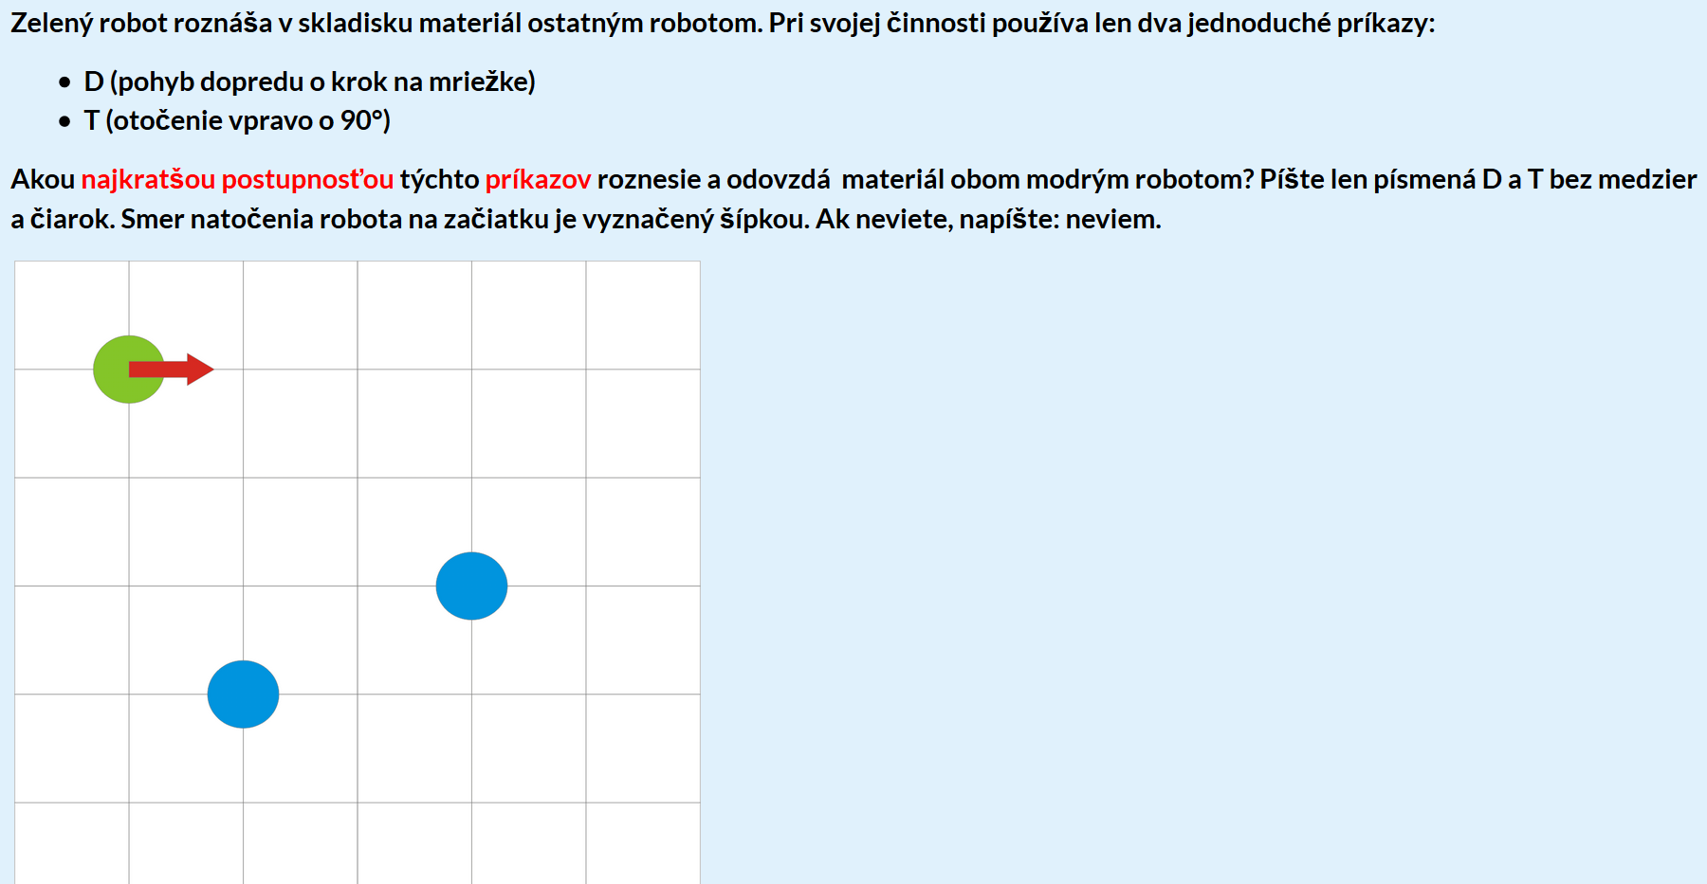
Úloha na algoritmy a vyhodnotenie

Slide 12
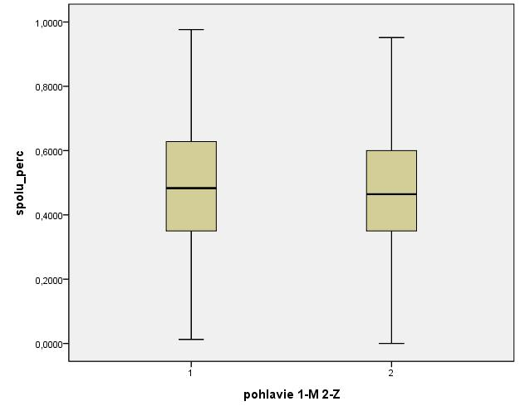
Úspešnosť celková, v závislosti od pohlavia

Slide 13
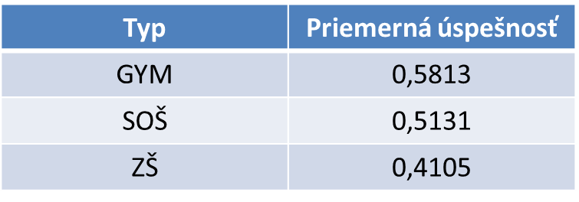
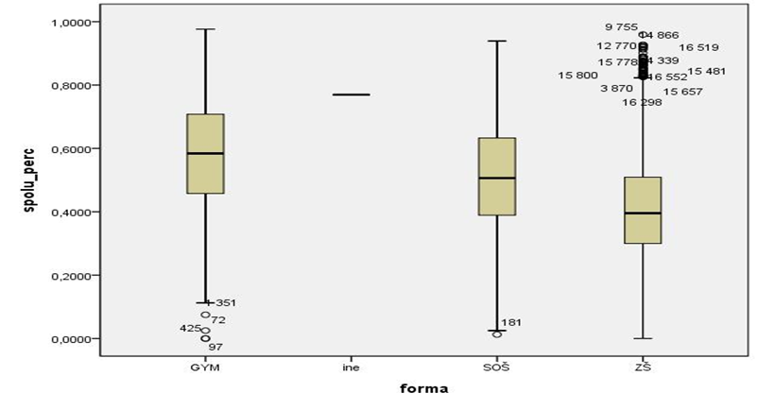
Úspešnosť v závislosti od typu školy

Slide 14
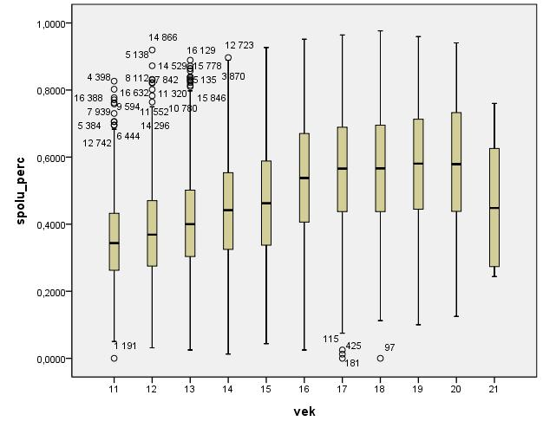
Úspešnosť v závislosti od veku
So zvyšujúcim sa vekom stúpa úspešnosť žiaka.

Slide 15
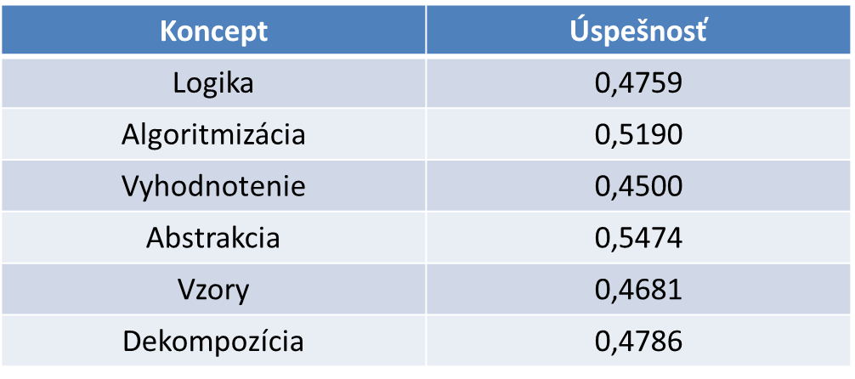
Úspešnosť konceptov – celková
Najvyššia úspešnosť: Abstrakcia a Algoritmy, Najnižšia úspešnosť: Vyhodnotenie, Logika a Dekompozícia

